Slide 1
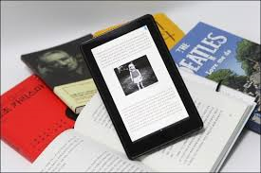
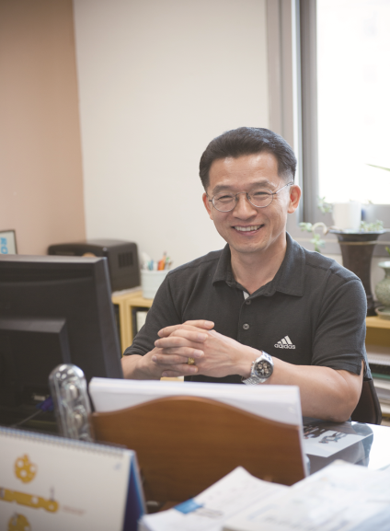
EP / 제5장 전자출판 비즈니스
문헌정보학과 교수 이문학(李文學/mocja@inu.ac.kr)
mocja@inu.ac.kr / Dept. of Library and Information Science / National Incheon University

Slide 2
국내 전자책 시장의 희망적 징후
POD 출판의 확산
트위터 출판, 블로그 출판(블룩), 휴대폰 소설
전자책 사업자들의 자가 출판 지원
전자출판, 1인 창조비즈니스의 대표
그린오션 시장, 디지털 교과서 판매와 대여
서점의 무한변신, 서점은 책만을 파는 곳이 아니다.
출판업계의 새 활로, 온라인에서 ‘꺼리를 찾자’
Tip.
mocja@inu.ac.kr / Dept. of Library and Information Science / National Incheon University

Slide 3
1. 국내 전자책 시장의 희망적 징후
전자책 시장 확대의 가장 큰 장애 요인, 콘텐츠 부족!, 저작권(해적판)등의 문제
국내 출판사 31,739개
1년에 단 한 권이라도 책을 출간하는 출판사는 8.7%인 2,777개
이는 종이책에 대한 비용문제, 기획부재에 기인한 것,(
희망
이중, 비용문제로 어려움을 겪는 무실적 출판사가 전자책 출판사로 변신할 경우 전자출판의 콘텐츠 수급에 있어 중요한 역할을 할
것으로 기대
최근에는 관심증가-국제출판학술회의-출판산업이 전자책 출판쪽으로 바뀌고 있음
mocja@inu.ac.kr / Dept. of Library and Information Science / National Incheon University

Slide 4
1. 국내 전자책 시장의 희망적 징후
▶ 종이책 제작 비용
- 1부 : 1,000만원
- 1,000부 : 1,100만원
- 2,000부 : 1,200만원
‘고정비용’, ‘변동비용’이 많이 든다!
비용
부수
VS.
▶ 전자책 제작 비용(컨버전 비용+초기비용이 적음)
- 1부 : 100만원
- 1,000부 : 100만원
- 2,000부 : 100만원
‘변동비용’이 거의 없다!!
비용
부수
mocja@inu.ac.kr / Dept. of Library and Information Science / National Incheon University

Slide 5
02. POD 출판 확산
▶ POD?
디지털화가 조건이다.
고객의 주문 사항을 반영하여 제작하는 출판 방식
▶ 장점
- 출판사, 서점 입장 : 재고 부담(창고비, 물류비 등)을 줄이는 효과,
고객 데이터 확보 – 향후 고객 확보
- 소비자 입장 : 맞춤형 출판이 가능, 수시 Up grade 용이
‘Mash up’(주문자의 요구에 따라 내용추가) 가능(전문가 콘텐츠+ 개인 콘텐츠 추가)
(예: <The Obama Time Capsule/Rick Smolan>)
▶ 단점
제작부수가 많아질수록 불리하다.
- 품질이 오프셋 인쇄(off set printing)보다 낮다.
mocja@inu.ac.kr / Dept. of Library and Information Science / National Incheon University

Slide 6
2. POD 출판의 확산
▶ 옵셋인쇄와 POD 생산비용 비교
POD
가격
Off-set printing 약 500부
부수
▶ 활용분야
개인의 스토리가 들어가는 사진집
결혼 초대장(요즘 모바일 청첩장이 대세이지만)
소설보다는 에세이
심사본 교과서, 샘플 도서, 대학 강의 교재 등
mocja@inu.ac.kr / Dept. of Library and Information Science / National Incheon University

Slide 7
02. POD 출판 확산
☞ Off set printing Machine
동영상(MAN ROLAND 900)
☞ Digital printing Machine
동영상(Indigo E-PRINT 1000)
☞ <The Obama Time Capsule> Rick Smolan
: 미국의 사진작가 스몰란이 오바마의 대선 과정과 취임 100일 동안의
기록을 POD 방식으로 출간한 도서 타이틀/초기 매쉬업 형태 출판물
mocja@inu.ac.kr / Dept. of Library and Information Science / National Incheon University

Slide 8
3. 트위터 출판, 블로그 출판(Blook), 휴대폰 소설
▶ 트위터 출판
독자들의 최초의 반응(initial feedback)을 파악하여 인쇄출판을 할 수
있는 기회를 엿보기 위한 노력
매스미디어 시대, 일간신문 또는 대중지의 연재 소설
(ex. ‘명기열전’ 名妓列傳 / 정비석이 원조)
ex. ‘프랑스 대혁명’ / Matt Stewart,
https://ko.wikipedia.org/wiki/%EA%B9%80%EC%98%81%ED%95%98_(%EC%86%8C%EC%84%A4%EA%B0%80)
mocja@inu.ac.kr / Dept. of Library and Information Science / National Incheon University

Slide 9
3. 트위터 출판, 블로그 출판(Blook), 휴대폰 소설
▶ 블로그 출판(블룩)
블로그 기반 도서 출판, 블로그를 통해 전문 분야의 글을 게재하여 고정독자가
확보되고, 콘텐츠가 검증되면 출판사의 권유에 의해 오프라인 도서로 출판,
또는 셀프 출판
장점
진입 비용 저렴, 저자(블로거) 직접 유통 및 판매 참여 가능. 출판사의 도움
없이 기획부터 집필, 디자인, 인쇄, 유통까지 출판의 전 과정을 필자들의
힘으로 해결 가능
ex. 김은정, paper.cyworld.com/joyillust - <하트쿠키>
송민경, paper.cyworld.com/nayanoss - <송민경의 명품 다이어트
& 셀프 휘트니스>
네이버, blog.naver.com/shriya - <쌍둥이 키우면서 밥해먹기> etc
mocja@inu.ac.kr / Dept. of Library and Information Science / National Incheon University

Slide 10
3. 트위터 출판, 블로그 출판(Blook), 휴대폰 소설
▶ 휴대폰 소설
휴대폰으로 인터넷에 접속하여 소설을 쓰기도 하고 읽기도 하는 장르
활자이탈세대(10대, 20대)를 독자층으로 흡수 기대
아날로그에서 디지털이 아닌, 디지털에서 아날로그라는 새로운 흐름 창출
특히, 도서의 반품제도를 시행하는 일본에서 새로운 돌파구
장점
무재고 無在庫(& 출간비용, 창고비용, 운송비용 無)
ex. <천사의 사랑> 2009년 11월 개봉, 사사키 노조미 주연, 칸치쿠 유리 감독
리오라는 미모의 17살 여고생과 미츠테루라는 38살 대학 강사 사이의
운명적인 사랑 이야기 – 이 영화는 휴대폰 소설로 연재되어 1,300만 회의
페이지뷰를 달성 – 종이책으로 출판하여 베스트셀러 기록(50만 부 제작)
<연공> 아라가키 유이 주연 영화, 600만 PV 기록 - 출판
<붉은 실> 미나미사와 나오 주연 영화, 800만 PV 기록 - 출판
mocja@inu.ac.kr / Dept. of Library and Information Science / National Incheon University

Slide 11
05 전자책 사업자들의 자가 출판 지원
4. 전자책 사업자들의 자가 출판 지원
독립작가 및 중소출판사의 콘텐츠 확보를 위한 전자책 선두 사업자들의 지원
출판
- 작가들은 더 이상 출판사라는 게이트키퍼를 거치지 않고도 독자와 만남 가능
- 기존의 독자로 머물러 있던 일반인들도 자신의 작품을 공개할 수 있는 기회를
갖게 됨
ex. 소니, ‘Publisher Portal’
아마존, ‘Digital Text Platform’
유페이퍼, ‘EPUP웹에디터’ etc.
mocja@inu.ac.kr / Dept. of Library and Information Science / National Incheon University

Slide 12
5. 전자출판, 1인 창조비즈니스의 대표 분야
전자출판은 창조 직업군으로서의 1인 창조 가능
: 비교적 느슨한 진입장벽, 저렴한 창업 비용, 온라인 활용으로 무점포 창업 가능
유형1. 전문적인 연구보고서, 리포트, 노하우, 강의 등을 e-Book 형태의
지식과 정보성 콘텐츠로 생산하여 이를 수익의 원천으로 삼는 경우
유형2. 일러스트레이션, 만화, 소설 등 스토리텔링 기반의 재미를 목적으로 하는
오락성 콘텐츠로서, 이를 제공하여 수익의 원천으로 삼는 경우
▶ 성공 요인
첫째, 상상력, 아이디어, 창의력과 같은 유연하고 통합적인 사고능력
재능과 취미를 토대 다양한 지식과 경험이 전제되어야 함/아이디어를 비즈니스로 연결시킬수있는 사업성 검토 및 시장조사가 선행되어야함
둘째, 퍼스널 브랜드화를 통한 프랜차이즈 확대전략 수립
차별화된 스토리텔링
셋째, 편익세분화 수익모델 접근 – 선택과 집중으로 수익모델 다양화
소비자의 수요파악을 통한 선태과 집중 필요(인원이 적은관계)
넷째, 다양한 넷 인프라(사람 & 정보) 구축 및 활용
평소 다양한 분야의 사람들과 인적 네트워크를 형성하는것이 중요
mocja@inu.ac.kr / Dept. of Library and Information Science / National Incheon University

Slide 13
6. 그린오션 시장, 디지털 교과서 판매와 대여
[디지털 교과서 정의]
학교와 가정에서 시간과 공간이 제약 없이 기존의 교과서, 참고서, 문제집,
용어사전 등의 내용을 포함하고 이를 동영상, 애니메이션, 가상 현실 등의
멀티미디어와 통합 제공하며 다양한 상호 작용 기능과 학습자의 특성과 능력
수준에 맞추어 학습할 수 있도록 구현된 학생용의 주된 교재
현재 학생 수가 줄어서 애매한 감
(교육과학기술부, 2006)
☞ 그린오션 (green ocean)
경제 용어, 무경쟁 시장인 ‘blue ocean’과 유사한 개념, 발전가능성이 큰
시장, 경쟁자가 많은 포화된 시장인 ‘Red ocean’의 상대적 개념
ex) 김치냉장고, 스팀청소기…….
mocja@inu.ac.kr / Dept. of Library and Information Science / National Incheon University

Slide 14
6. 그린오션 시장, 디지털 교과서 판매와 대여
[매력-장점]
· 출판업자의 입장에서
경기 침체기에도 어느 정도의 시장 규모를 유지
개발, 유통 측면에서 저렴한 가격
용이한 업데이트
· 학생의 입장에서
다양한 부가 콘텐츠를 멀티미디어 형식으로 제공, 이해도 제고
가벼운 가방
저렴한 가격(코스스마트, 종이책의 50% 수준)
방대한 콘텐츠(하이퍼텍스트)
☞ 코스스마트(미국, 온라인 교과서 출판업체)의 디지털 교과서
필기, 하이라이트 기능 등 기존 종이책의 장점과 디지털 파일의 장점인 검색,
복사, 붙여넣기 기능을 동시에 구현한다.
mocja@inu.ac.kr / Dept. of Library and Information Science / National Incheon University

Slide 15
6. 그린오션 시장, 디지털 교과서 판매와 대여
[단점]
호환의 문제(종이책과 동일한 포맷의 교과서는 읽기 불편하다) – 학생 입장
비싼 단말기 가격(누크 259$) – 학생 입장, 정부 입장
영상매체의 일반적 단점(특히, 발광 發光 매체라는 점 – 생각하지 않는 인간, 한 순간에 간다는 점, 단말기가 있어야 한다는 점과 단말기의 생명은 짧다는 점)
‘깨질 수 있다’(이탈리아 기호학자, 움베르토 에코의 실험)
☞ 전자매체는 에너지가 필요하다
종이책의 수명은 수백년간 이어져 오고 있다.
그러나 전자적 형태의 매체는?
(디지털 콘텐츠는 전자적 저장 물질인 플로피 디스크, CD롬 그리고 DB의
형태로 만들어지며 이를 읽거나 보기 위해서는 device 또는 drive가
필요하다 – Device와 drive는 전기가 없으면 무용지물)
mocja@inu.ac.kr / Dept. of Library and Information Science / National Incheon University

Slide 16
7. 서점의 무한 변신, 서점은 책만을 파는 곳이 아니다
[반즈앤노블]
독서와 지적 탐구의 기쁨으로 발전시켜 책 읽기와 학습을 즐겁게 하는 라운지
설치, 책 관련 지식을 가진 직원 채용, 편안하게 시간을 보낼 수 있는 환경 조성
– 사람들 간 ‘만남’이라는 화두를 서점에 접목(어린이 책 코너는 놀이터에
가깝다, 서점에 들어서면 커뮤니티 공간, 커피를 마실 수 있는 공간, 연주
감상실 등)
[교보문고]
– 예전과 많이 달라진 모습을 볼 수 있다. – 문화복합공간으로 변신
☞ 입장료를 내고 들어가는 서점이 있다? - 도쿄 ‘분키츠’(文喫 ) 서점
☞ 오전 7시에 문을 열고, 새벽 2시까지 영업을 하는 서점이 있다? - 일본,
츠타야(蔦屋) 서점(전국에 1500여 개의 분점, 창업자는 《지적자본론》의 작가
마스다 무네아키) – 커피와 음료는 기본, 야채(고구마 재배), 와인도 취급한다.
☞ 시간을 내서 동네의 서점, 책방에 한 번 들러보자!
입장료를 받는 도서관도 생김(청담동 소전서림)
mocja@inu.ac.kr / Dept. of Library and Information Science / National Incheon University

Slide 17
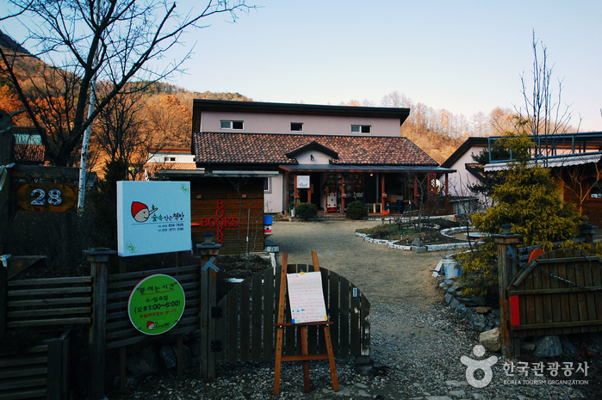
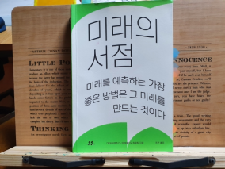
ㅁ
7. 서점의 무한 변신, 서점은 책만을 파는 곳이 아니다
☞ 일단 입장하면 책을 꼭 사야만 되는 서점이 있다?
< ‘숲속 작은 책방’ – 괴산, 2014~> 북스테이 가능
☞ Book, <제일경제주간> 미래예상도 취재팀/조은 역(2020.7). 『미래의 서점』.
유유출판사.
mocja@inu.ac.kr / Dept. of Library and Information Science / National Incheon University

Slide 18
8. 출판업계의 새 활로, 온라인에서 ‘꺼리’를 찾자
오프라인 백화점의 시대는 저물어간다
아마존, 구글, 알리바바, 쿠팡 등 온라인 시장의 매출이 점점 늘고 있다.
소비자의 구매 형태가 온라인으로 바뀌고 있다.
세계적 명품 업체 ‘샤넬‘ – 결국, 온라인 시장에 뛰어 들었다.
☞ 미국, ‘블랙 프라이데이’ – 년 매출액 200조원!!
중국, ‘광군제’ - 하루 매출액 28조원!!
mocja@inu.ac.kr / Dept. of Library and Information Science / National Incheon University

Slide 19
Tip.
不聰不明不能王 不瞽不聾不能公 <愼子>
‘불총불명불능왕, 불고불롱불능공’이라고 읽습니다.
(총명하지 못하면, 즉 제대로 듣고 보지 못하면 왕 노릇
제대로 할 수 없고, 못본 척, 못들은 척 하지 못하면 시
아버지 노릇을 제대로 할 수 없다.) <신자>
mocja@inu.ac.kr / Dept. of Library and Information Science / National Incheon University

Slide 20
Q & A
☞ 이러닝 Q&A 폴더
or
이메일(mocja@inu.ac.kr)
mocja@inu.ac.kr / Dept. of Library and Information Science / National Incheon University

